Slide 1
ФРИДЕРИК ШОПЕН
ПОЛЬСКИЙ КОМПОЗИТОР, ПИАНИСТ

Slide 2
22.02.1810г -17.10.1849г
Отец - Никола Шопен – француз из Лотарингии.
Мать – полька Юстина
Кшижановская

Slide 3
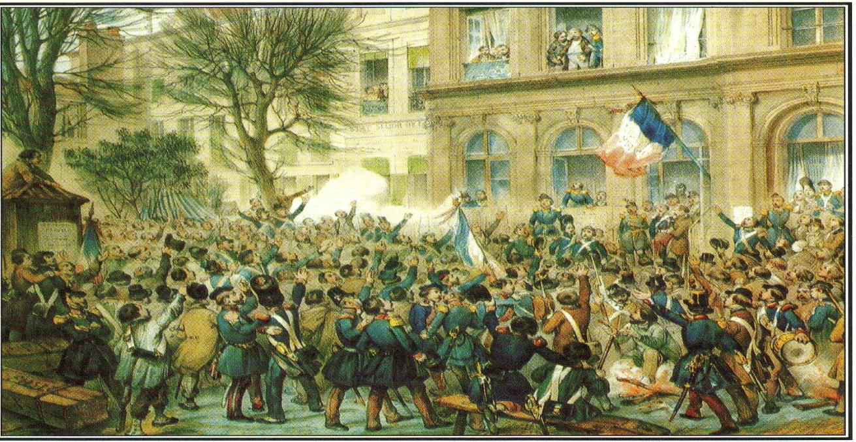
Выход поляков из Парижа в 1848г

Slide 4
ЖОРЖ САНД
Французская
писательница,
хозяйка салона, в
котором собирались творческие люди
Парижа.

Slide 5
ДЖОЗЕФ РАЙТ ИЗ ДЕРБИ «ЛУННЫЙ СВЕТ»

Slide 6
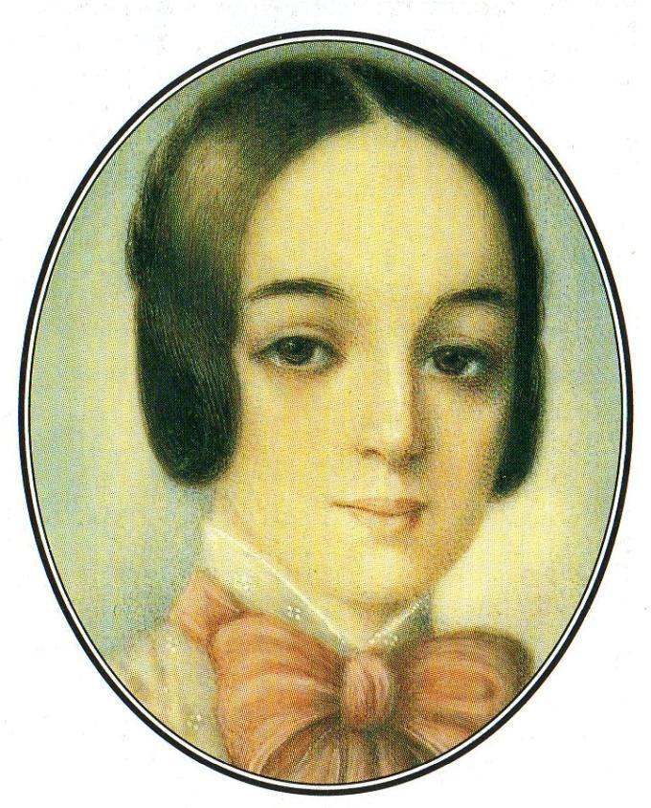
МАРИЯ ВОДЗИНСКАЯ,
ВОЗЛЮБЛЕННАЯ ШОПЕНА.

Slide 7
ТИТУЛЬНЫЙ ЛИСТ
ПАРТИТУРЫ GRANDE
VALSE BRILLIANTE
ми – бемоль мажор
соч. № 18.

Slide 8
НАЦИОНАЛЬНЫЙ ТЕАТР В ВАРШАВЕ

Slide 9
Презентация подготовлена Казаковой Л.И. учителем музыки ГБОУ СОШ № 175, по материалам серии «ВЕЛИКИЕ ИМЕНА». Издательство «Комсомольская правда».

